Slide 1
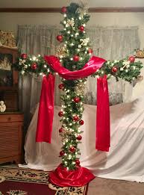
KERSFEES
BAIE “COMPLICATED”, MAAR TOG SO EENVOUDIG !!!

Slide 2
1 JOHANNES 4:7-21 - God is liefde
7.Geliefdes, ons moet mekaar liefhê, want liefde kom van God, en elkeen wat liefhet, is 'n kind van God en ken God.
8.Wie nie liefhet nie, het geen kennis van God nie, want God is liefde.
9.Hiérin is God se liefde vir ons geopenbaar: sy enigste Seun het Hy na die wêreld toe gestuur sodat ons deur Hom die lewe kan hê.
10.Werklike liefde is dít: nie die liefde wat ons vir God het nie, maar die liefde wat Hy aan ons bewys het deur sy Seun te stuur as versoening vir ons sondes.

Slide 3
11.Geliefdes, as dit is hoe God sy liefde aan ons bewys het, behoort ons mekaar ook lief te hê.
12.Niemand het God nog ooit gesien nie, maar as ons mekaar liefhet, bly God in ons en het sy liefde in ons sy doel volkome bereik.
13.Hiéraan weet ons dat ons in Hom bly en Hy in ons: Hy het ons sy Gees gegee.
14.En ons het gesien en is getuie daarvan dat die Vader die Seun as Redder van die wêreld gestuur het.
15.Wie bely dat Jesus die Seun van God is – God bly in hom en hy in God.

Slide 4
16.En ons ken die liefde wat God vir ons het, en ons glo daarin.God is liefde; wie in die liefde bly, bly in God en God bly in hom.
17.Hiérin het die liefde sy doel volkome met ons bereik: ons het niks te vrees vir die oordeelsdag nie, want in hierdie wêreld lewe ons reeds deur die liefde net soos Jesus.
18.Waar liefde is, is daar geen vrees nie, maar volmaakte liefde verdryf vrees, want vrees verwag straf, en wie nog vrees, het nie volmaakte liefde nie.
19.Ons het lief omdat God ons eerste liefgehad het.

Slide 5
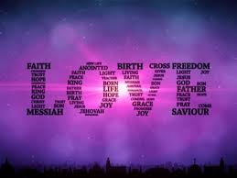
20.As iemand sê: “Ek het God lief,” en hy haat sy broer, is hy 'n leuenaar; want wie sy broer, wat hy kan sien, nie liefhet nie, kan onmoontlik vir God liefhê, wat hy nie kan sien nie.
21.En hierdie gebod het ons van Hom gekry: Wie vir God liefhet, moet ook sy broer liefhê.

Slide 6
LUKAS 2:6-7
6.Terwyl hulle daar was, het die tyd aangebreek dat haar kind gebore moes word.
7.Sy het geboorte gegee aan haar eerste Kind, ’n seun. Sy het Hom in doeke toegedraai en Hom in ’n krip neergelê omdat daar vir hulle geen plek in die herberg was nie.

